Slide 1
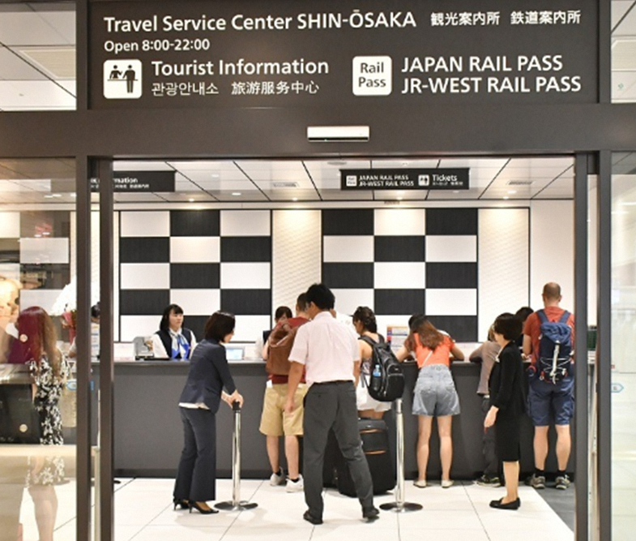
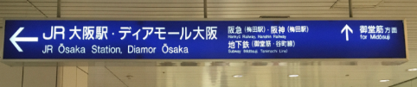

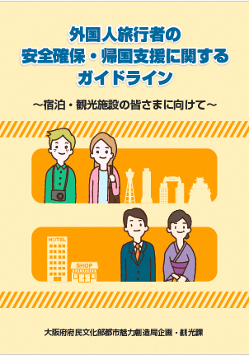
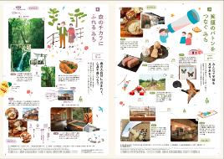
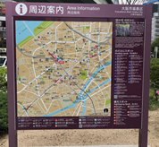
資料４ 都市像ごとの2021年度進捗状況（主要事業抜粋）
１．安全で安心して滞在できる24時間おもてなし都市
・観光客が安全で安心して旅行を楽しめる都市をめざし、旅行者の利便性向上、宿泊施設における新型コロナウイルス感染症対策等の取組を推進している。今後、インバウンドの回復も見据え、旅行者が安全・安心に大阪のまちを楽しめるように、ハード・ソフト両面からのさらなる受入環境整備に取り組む。
観光案内所運営事業
大阪駅・梅田駅周辺案内表示整備事業
事業概要
・多言語による観光案内、旅行時のトラブル等 に関する総合相談など観光客が必要とするサービスを提供する観光案内所（JR大阪駅、南海なんば駅、JR新大阪駅）を運営する。
（南海なんば駅においては、観光案内機能のみ）
2021年度目標
・各案内所の観光機能充実による来阪旅行者の利便性及び満足度の向上
進捗状況：計画どおりに進捗
・新型コロナウイルス感染症拡大の影響による緊急事態宣言発令等を踏まえ、
4月下旬～6月21日までの間、全案内所を閉所。
6月22日以降は運営時間を短縮して再開。
（新型コロナウイルスの感染状況に応じて適宜対応）
事業概要
・鉄道事業者や地下街管理者とともに、大阪駅・梅田駅周辺における案内表示（サイン）の統一化を図るため、協議会の運営を行う
とともに、サイン整備に対する補助を行う。
2021年度目標
・大阪駅・梅田駅周辺における来阪旅行者等の周遊性・利便性向上
進捗状況：計画より遅延
・新型コロナウイルス感染症拡大の影響を受け、
事業終了年度を２年間延長し、2024年度
とすることを決定
・阪神電鉄整備エリアについて補助金の交付を決定
・今年度整備予定だった大阪市建設局整備エリアに
ついては、入札不調となり次年度に整備を延期
【整備前】
⇓
【整備後】
外国人旅行者の安全確保
宿泊施設感染症防止対策等支援
市町村等観光振興支援
事業概要
①外国人旅行者安全確保事業
・災害時等に外国人旅行者自らが身を守るために必要な情報を入手できる環境をつくるとともに、ホテル
等との災害時の連携協定締結を進めることにより、災害時に外国人旅行者等が一時避難できる環境を
確保する。
②災害時多言語支援ウェブサイト・アプリ（Osaka Safe Travels）
・災害時に外国人が必要とする災害や交通等の情報を多言語（12言語）で一元的に提供するウェブサ
イト・アプリ「Osaka Safe Travels」の管理・運用を行うとともに、情報の充実や発信、普及促進に取り
組む。
2021年度目標
①・旅行者向けのリーフレットの配布拡大
・支援フロー及びガイドラインの周知
・大阪市をはじめとした府内宿泊施設との協定締結を促進
②・Osaka Safe Travelsの周知活動、医療機関位置情報
など掲載情報の充実
進捗状況：計画どおりに進捗
①・ガイドライン・リーフレットの周知については、インバウンドの回復
状況や宿泊税減収を鑑み休止
・昨年度からの取組みにより大阪市内20か所の宿泊施設と
協定締結済。
・さらなる締結施設確保に向けて事業者と調整中。
②・（公財）大阪府国際交流財団や市町村等と連携し、在住外国人も含め幅広く周知を継続。
・医療機関位置情報等を掲載（GPSを活用して、外国人が受診可能な医療機関までのルート
検索が可能）。
事業概要
・国において措置された「感染拡大防止対策等支援」事業の財源を活用し、府
内宿泊施設（ホテル、旅館、簡易宿所※）における感染症対策のための物品
購入や新たな宿泊ニーズに対応する前向き投資に係る費用に対して支援（補
助）を行う。
※対象者を旅館業法第3条第1項に規定する許可を受けた者とし、特区及び
新法民泊は含まない
・特区及び新法民泊施設に対しては大阪府独自施策として支援（補助）を
行う。
＜補助対象経費＞
・感染症対策のための物品の購入等（例：サーモグラフィ、キャッシュレス決済
機器、消毒液等）
・前向き投資のために必要な経費（例：ワーケーションスペースの設置、非接
触チェックインシステムの導入等）
2021年度目標
・ホテル、旅館、簡易宿所、民泊施設における感染防止対策推進、おもてなし
環境整備
進捗状況：計画どおりに進捗
・申請募集期間：2021年７月16日～８月13日（2021年10月8日～
11月5日）
・申請件数：589件（27件）
・申請総額：676,602千円（3,586千円）
※括弧書きは民泊施設
事業概要
・府内各地における観光振興事業を支援することで、府域全体
への観光集客を促進させるとともに、地域の活性化に寄与するこ
とを目的に、市町村及び公的な団体が実施する旅行者の受入
環境整備にかかる事業及び観光拠点の魅力向上のために実施
する事業に対する補助を行う。
2021年度目標
・府内市町村における観光振興の推進
・府内市町村における旅行者の受入環境整備の促進
進捗状況：計画どおりに進捗
・６市（大阪市・堺市・守口市・大東市・箕面市・柏原市）が
実施する多言語観光案内板設置や、観光パンフレットの制作、
史蹟の魅力向上のための３DCGやアプリの制作等の計６事業
に対し補助金を交付予定
（多言語観光パンフレット）
（多言語観光案内板）
※写真はR２年度以前の活用実績
１

Slide 2
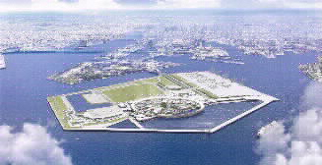
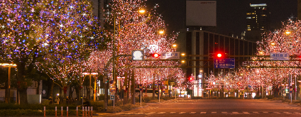


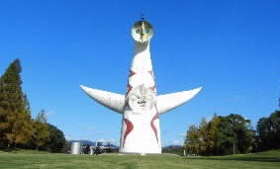
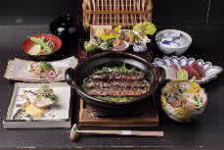
資料４ 都市像ごとの2021年度進捗状況（主要事業抜粋）
２．大阪ならではの賑わいを創出する都市
・新型コロナウイルス感染症拡大の影響を受け、一部事業で中止、縮小等はあったが、夢洲でのIRを含む国際観光拠点形成を始めとした世界第一級の文化・観光拠点形成・発信や、水と光のまちづくりといった大阪ならではの魅力創出等、各種プロジェクトを着実に推進している。今後も、2025年大阪・関西万博の開催を見据えた、国際都市にふさわしい文化・観光拠点の形成や大阪の強みを生かしたさらなる誘客に取り組む。
2025年日本国際博覧会の推進
大阪城・大手前地区の魅力向上
大阪・光の饗宴
事業概要
・2025年日本国際博覧会（大阪・関西万博）の成功に向け、地元自治体として担う
べき開催準備等を推進する。
2021年度目標
・地元自治体として担うべき開催準備等を推進
進捗状況：計画どおりに進捗
・大阪パビリオン出展に向けた準備や、
府民及び市民の機運を高めるため、
（公社）２０２５年日本国際博覧会協会と
連携した情報発信等を行うなど各種事業を
着実に推進。
・万博開催に先がけ、大阪の都市魅力を国内外に発信する都市連動型メタバース
「バーチャル大阪」の一部エリアを2021年12月から一般公開。
事業概要
①2015年度に導入した大阪城公園PMO事業を推進し、民間活力を活用し
た公園の新たな魅力を創出する。
②初代大坂城の石垣を掘り起こし、公開施設の整備、特別史跡大坂城跡
保存管理計画の推進、文化財の整備・活用を行う。
③難波宮跡公園のハード・ソフト両面からの魅力向上を行う。
2021年度目標
①PMO事業者による、大阪城公園の適正な管理運営を年間を通じて実施
②豊臣石垣公開施設の建設工事を計画に沿って着実に実施
③難波宮跡公園整備に向けた事業者公募を実施
進捗状況：計画どおりに進捗
①新型コロナウイルス感染症拡大に伴い、大阪城天守閣等施設の一時休館
等を行ったが、 PMO事業者による適正な管理運営の実施、イベント開催な
どにより、エリアの魅力を継続的に維持・向上させた。
②2024年春の豊臣石垣公開施設オープンをめざし、施設整備工事、遺構モ
ニタリングを実施中。
③2024年度の難波宮跡公園完成をめざし、事業者公募に向けた公募指針
等を作成。
事業概要
・「御堂筋イルミネーション」、「OSAKA光のルネサンス」、地域団体等が展開するエリアプ
ログラムを一体的に展開して、都市魅力の創造・発信や都市ブランドの向上を図る。
2021年度目標
・都市魅力の創造・発信や都市ブランドの向上を図るため、大阪・光の饗宴を実施
進捗状況：計画どおりに進捗
・「御堂筋イルミネーション」は、
2021年11月3日～12月31日まで実施。
・「OSAKA光のルネサンス」は、
2021年12月14日～12月25日まで
（ただし11月3日 から一部点灯）実施。
提供：（公社）２０２５年
日本国際博覧会協会
大阪の食の魅力の発信
IRの推進
事業概要
①魅力ある「食」コンテンツの掘り出しや発信など、食に関する事業を通じて大阪の「食」
ブランディングに向けた取組みを推進する。
大阪商工会議所と共に「食創造都市 大阪推進機構」の活動を通じて世界における
「食のまち・大阪」を発信する。
②６次産業化に取り組む事業者への支援等により付加価値の高い大阪産(もん)づくり
を進めるとともに、大阪産(もん)のＰＲ販売や販路拡大等を促進し、ブランド力の向上
と購入機会の拡大を図る。
③大阪の食の魅力を活用した大阪ならではの観光コンテンツを実施。
2021年度目標
①情報発信やプロモーションの実施による食のまち・大阪ブランディングの推進
②大阪産(もん)ロゴマーク使用許可件数 2021年度目標 920件
③プログラム終了時のアンケート調査における企画満足度及び店舗への再訪意欲
80%以上
・観光コンテンツの企画・造成および自走化に向けた仕組みづくり
進捗状況・①計画より遅延、②③計画どおりに進捗
①食の魅力に関するサイト制作について、新型コロナウイルス感染症の影響により延期
②６次化に取組む事業者数（16件）人材育成研修・交流会（11回）大阪産(も
ん)PRイベント(13回)大阪産(もん)ロゴマーク使用許可件数 951件（2021年12
月末時点）
③・食を活用した着地型観光コンテンツ「あじわい大阪」を実施中（第１ターム 2021
年11月～12月 第２ターム 2022年1月～2月）
・㈱ぐるなびとの包括連携協定に基づく協働事業を実施（飲食店関係者向けセミ
ナー）
事業概要
・夢洲において、大阪・関西の持続的な経済成長のエンジンとなる世界最高水準の成長
型ＩＲの実現をめざす。
2021年度目標
・事業者の選定、区域整備計画の作成及び公聴会の開催など、
区域認定申請に向けた準備を進める。
進捗状況:計画どおりに進捗
・2021年9月にMGM・オリックスコンソーシアムを
設置運営事業予定者として選定。
・同年12月に事業者と共同して、
区域整備計画（案）を作成。
万博記念公園の魅力創出
事業概要
・現行の将来ビジョンを見直し、万博記念公園の活性化に向けた新たな将来
ビジョンを策定する。
・大規模アリーナを中核とした大阪・関西を代表する新たなスポーツ・文化の拠
点づくりを推進する。
2021年度目標
・新たな将来ビジョンの策定に向けた検討
・大規模アリーナの選定委員会の審査結果を踏まえ、事業予定者を決定する
進捗状況：計画どおりに進捗
・2022年11月の新たな将来ビジョン策定に向け、2021年7月に万国博覧会
記念公園運営審議会へ諮問。
・大規模アリーナについて、2021年5月に事業予定者を決定し、2021年11
月には地元自治会との意見交換会を実施。
国内外の人々を惹きつけるキラーコンテンツの創出
事業概要
・国内外の人々を惹きつけるキラーコンテンツを実施し、大阪の魅力を全世界に強力に発
信することで、多くの方々を大阪に誘客する起爆剤となる事業を実施する。
2021年度目標
・大阪のシンボリックなエリア（御堂筋、中之島、水の回廊など）において話題性のある
キラーコンテンツを実施
進捗状況:計画どおりに進捗
・新型コロナウイルス感染症の状況を踏まえ、御堂筋オータムパーティー2021の開催中
止（2021年11月3日予定）
・中之島ウィンターパーティーの開催（2021年11月28日）
来場者約4,500人（コロナ対策のため事前申込による）
2

Slide 3

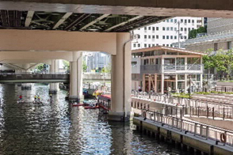
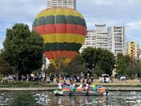
資料４ 都市像ごとの2021年度進捗状況（主要事業抜粋）
２．大阪ならではの賑わいを創出する都市
百舌鳥・古市古墳群世界遺産保存活用事業
水都大阪
事業概要
・世界遺産「百舌鳥・古市古墳群」について、「世界遺産条約」に基づく義務を果たすため、資産の保存・活用の取組みや資
産の価値と魅力を発信する取り組みを、府、地元３市（堺市、羽曳野市、藤井寺市）が一体となり進める。
2021年度目標
・適切な資産の保存管理
・価値と魅力の発信による知名度向上
進捗状況：計画どおりに進捗
・資産の保存・活用の取組みを進めている。
・魅力発信の取組みを進めており、
高精細PR映像を制作し、２月より配信を実施。
事業概要
①舟運をはじめ水辺も楽しめる観光メニューが集結するターミナルの整備、水辺魅力の向上や、舟運活性化に資する空間・景観整備
を行う。
②「水と光の首都大阪」の実現に向けて、公民共通のプラットフォームである「水都大阪コンソーシアム」において、水辺魅力創出や舟運
活性化、ブランディング、観光、安全安心を推進する。
2021年度目標
①水辺魅力の向上や、舟運活性化に資する空間・景観整備等を行う
②にぎわい・舟運の復活を優先するとともに、恒久的なにぎわい創出・基盤整備や新たな魅力づくりに取り組む
進捗状況：計画どおりに進捗
①【中之島ゲート】：2021年度 サウンディング型市場調査
【大阪城エリアの船着場等整備】 2021年度 船着場等整備工事（2022年度末完成予定）
【東横堀川】β本町橋開業（2021年8月）、本町橋～農人橋間 実施設計中
②水辺のにぎわい創出や舟運活性化のため、秋と冬に「水都大阪ウイーク」を開催（2021年10月・11月及び12月）
〇秋の水都大阪ウイーク
・熱気球体験事業（2,500組を超える応募があり、約640人が搭乗） ・リバー・ザ・ワンダーパレード
〇冬の水都大阪ウイーク
・天神橋らせんスロープ ライトアップ ・クリスマス音楽パフォーマンス船 ・クリスマスクルーズの装飾支援
スポーツツーリズムモデル事業
事業概要
・アウトドアスポーツやサイクルを中心とした新たなスポーツツーリズムの需要を喚起するため、府内の観光資源と組み合わせた取組み
を進める。
2021年度目標
・ホームページセッション数：2,000件/月
進捗状況：計画の一部実施、中止、延期
・府内各地域のサイクルルートをホームページ（スポーツ大阪）に掲載（４ルートを追加掲載（計１０ルートを掲載中））
・国公募事業の不採択を受け、サイクルツーリズムモデル事業を中止
・ガンバ大阪・吹田市と連携したシェアサイクル事業の実施
（シェアサイクル・試合観戦・観光資源を組み合わせた実証実験(2021年12月4日実施））
※新型コロナウイルス感染症の影響を受け、他地域での実施は延期・検討中
β本町橋
水都大阪ウイーク（秋）
3

Slide 4


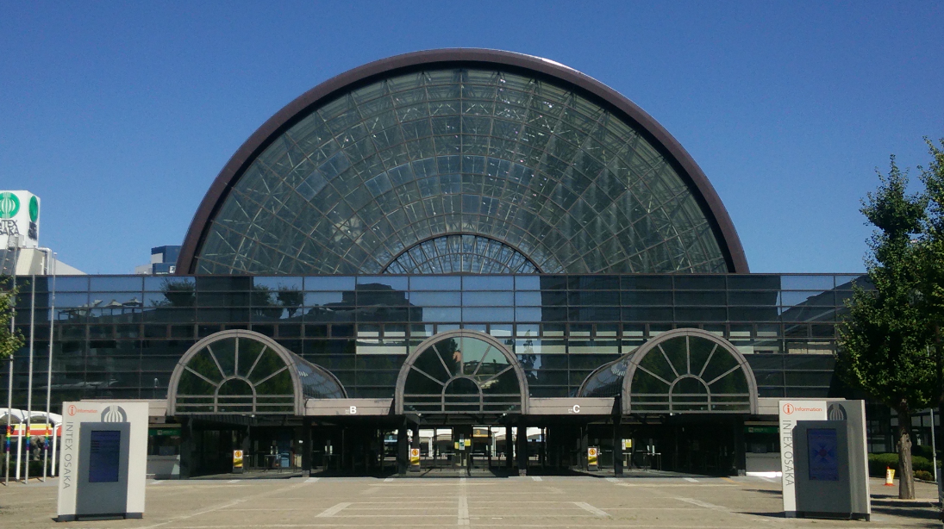
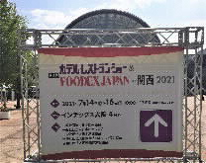
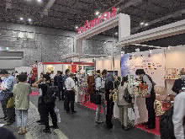
資料４ 都市像ごとの2021年度進捗状況（主要事業抜粋）
３．多様な楽しみ方ができる周遊・観光都市
・新型コロナウイルス感染症拡大の影響により実施が遅れた事業もあったが、観光客が大阪に滞在し、府内各地を訪れ食やスポーツなどを楽しめる都市の実現をめざし、マイクロツーリズムを起点とする国内からの誘客強化に取り組んでいる。
おおさか観光消費喚起事業
大阪観光局運営事業
大阪周遊促進事業
大阪ミュージアム推進事業（地域魅力発信事業）
事業概要
・対象となる宿泊プラン等を利用して府内に宿泊する旅行者
及び、旅行業者が造成した対象バスツアー等を利用する旅
行者に対し、宿泊等の割引や大阪独自のクーポンを配布す
るキャンペーンを大阪府・大阪市共同で実施し、大阪府域へ
来訪・周遊する旅行者の観光消費の喚起、並びに旅行機
運の醸成を図ることで、新型コロナウイルス感染症拡大の影
響を受ける大阪府内の観光関連事業者を支援。
2021年度目標
・90万泊分を予定。
進捗状況：計画どおりに進捗
・2021年11月24日から大阪府民を対象に「大阪いらっしゃ
いキャンペーン2021」を実施。
・2022年1月4日から対象地域を隣接府県（京都府、兵庫
県、奈良県、和歌山県）に拡大。
・2022年1月27日からまん延防止等重点措置の適用に伴
いキャンペーン利用を停止（2022年2月1日まで猶予期間
あり）。
・利用実績（2022年2月2日時点）：413,200人
事業概要
・大阪観光局において、新たな観光関連産業の振興
や地域の活性化、効果的なプロモーションや地域と
連携したMICE誘致などの事業に取り組み、来阪宿
泊数等を増加させることで、新たな観光関連産業の
振興や地域の活性化につなげ、経済効果の向上を
図る。
2021年度目標
・観光地域づくり法人としての事業推進
進捗状況：計画より遅延
・新たな自主財源の獲得に向けた商品造成（「大阪
楽遊パス」）
・東京観光財団との包括連携協定締結
（2021年12月13日)
・インバウンド回復に向けた体制整備、メディアプロモー
ション、新規素材の開発・発信
・大阪観光局で策定しているKPI（来阪外国人旅
行者数、大阪楽遊パスの販売目標など）が未達成。
事業概要
・多くの観光客が訪れる大阪市と、歴史的に魅力ある観光資源を有
する堺市とをつなぐ観光周遊バスの
実証実験を実施する。
・多様な客層が百舌鳥・古市古墳群と
その周辺地域の魅力を満喫できるよう
バスツアーの実証事業を実施する。
2021年度目標
・民間での事業化に向けた事業手法
（運行手法）の検証
・実証実験（バスツアー）の企画・実施
進捗状況：計画どおりに進捗
・大阪市と堺市を歴史や食をテーマにめぐる観光バスツアーを企画。
12月からバスツアーを催行（参加人数192人（2022年1月））
・百舌鳥・古市古墳群とその周辺エリアの魅力的な観光資源をつなぐ
観光周遊バスを企画。
1月からバスツアーを催行（参加人数19人（2022年1月））
2022年1月27日以降はまん延防止等重点措置適用のため催行
中止
事業概要
・「DISCOVER OSAKA」を全面リニューアルし、周遊ルート及びそ
の周辺のミュージアム登録物の認知度向上を図り、府域の観光資
源の魅力を内外に発信する。
2021年度目標
・DISCOVER OSAKAのリニューアル
・PRイベントの実施 ４回
・情報発信 21件
・HPビュー 18,786件以上
進捗状況：計画どおりに進捗
・自然や温泉、歴史的な町並みなど、魅力的な観光スポットを巡る
周遊コースを紹介するガイドブック「DISCOVER OSAKA」を全面
リニューアルし、20,000部制作。
府内観光案内所や宿泊施設、商業施設等に広く配布。
・11月からおみくじイベント・フォトコンテストを実施し、SNSを活用し
たPRを強化。
・WEBサイトを開設し、スマートフォンでの閲覧にも対応。
今後は、多言語版（英・韓・繁・簡）のガイドブックの制作やデジ
タルコンテンツの充実を図り、情報発信に注力。
４．世界水準のMICE都市
・新型コロナウイルス感染症拡大の影響で延期・中止になった展示会等もあったが、大規模展示会の継続開催支援をはじめ、国際会議の誘致など、多様な人が訪れ、集い、交流する活気あふれる都市をめざし取り組んでいる。今後も、交流人口の増加やビジネス機会の創出に向けて戦略的に取組んでいく。
新たなMICE戦略の策定
MICE推進に向けた取組み
事業概要
・MICE等国際イベント誘致に関する調査研究を行うとともに、新たなMICE戦略を策定する。
2021年度目標
・新たなMICE戦略の策定
進捗状況：計画より遅延
・国内外のMICE誘致に向けた調査・研究を行い、11月に調査委託事業者
と契約を締結し調査を開始。年度内に取りまとめる予定。
・なお、新たなMICE戦略については、調査結果を踏まえて
2022年度に策定することとしている。
事業概要
・官民が一体となって戦略的にMICE誘致を展開するとともに、大阪におけるMICE受入体制の充実を図る。
2021年度目標
・国際会議誘致件数15件
進捗状況：計画どおりに進捗
・コロナ禍でイベント開催に制限がある中、「ホテル・レストラン・ショー＆
FOODEX JAPAN in 関西2021」の継続開催を支援するとともに、「外国人
留学生エキスポ」など新たな観点からのMICE誘致・創出に取り組んだ。
また、数年後を見据え、国際会議の誘致にも取り組んでいる。
（2021年12月現在 誘致決定件数16件）
提供：大阪観光局
4

Slide 5
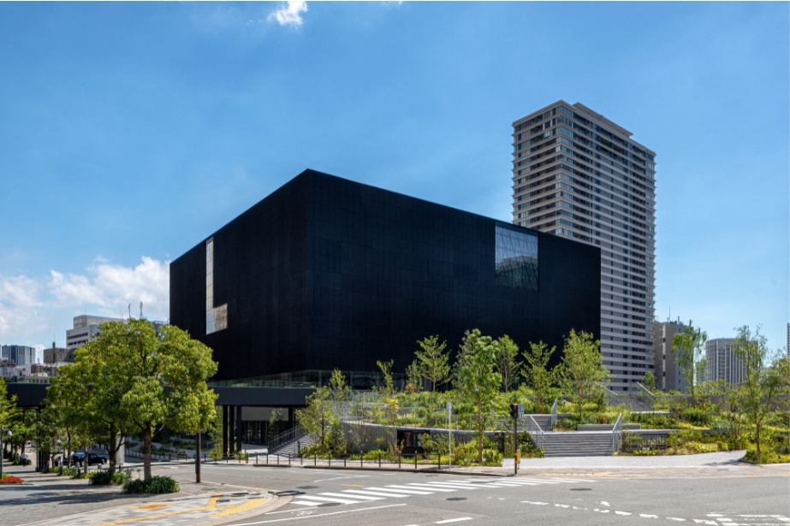
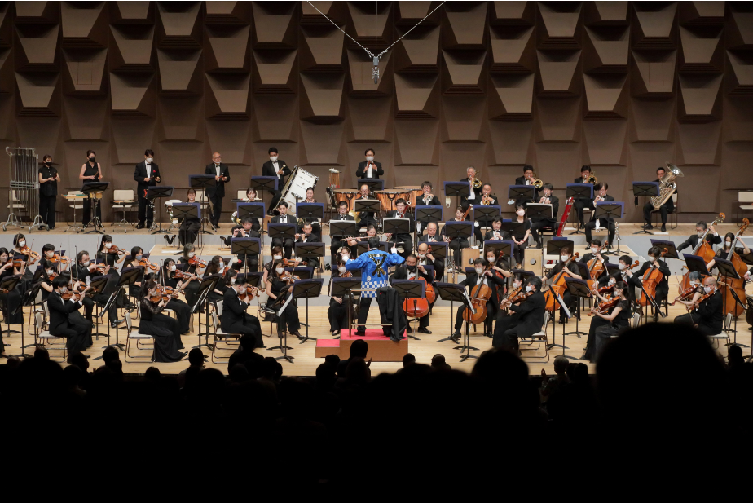
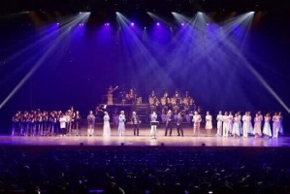
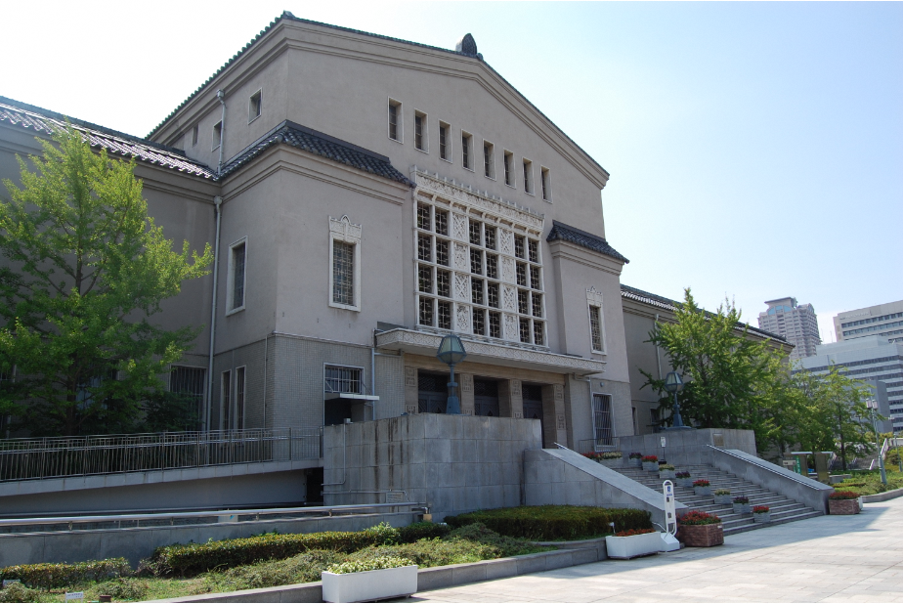
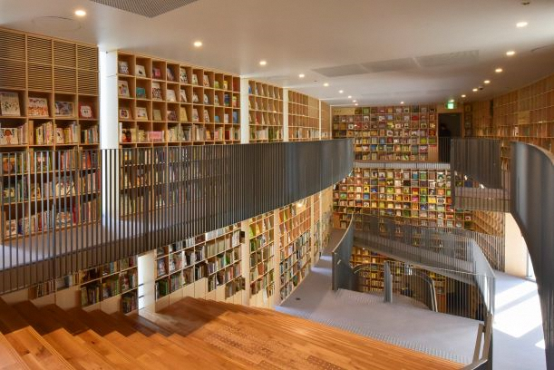
資料４ 都市像ごとの2021年度進捗状況（主要事業抜粋）
５．大阪が誇る文化力を活用した魅力あふれる都市
・新型コロナウイルス感染症拡大により大きく影響を受けた大阪の文化芸術活動の回復・活性化を支援するとともに、国内外に情報発信していくことにより、大阪の魅力を高め、多くの人々が大阪に集い交流する都市をめざし取り組んでいる。
大阪文化芸術創出事業（文化芸術の魅力発信・公演機会の創出）
芸術文化による大阪の魅力向上
大阪中之島美術館の整備
事業概要
・文化を核として大阪の都市魅力を創造し、広く国内外に発信していく事業として、
大阪文化芸術フェスを実施する。府内のホールや劇場、公園において、大阪が誇る
上方伝統芸能や上方演芸をはじめ、音楽や演劇等、多彩で豊かな文化資源を活
用した様々なプログラムを展開し、多くの観光客を呼び込むことをめざす。
・新型コロナウイルス感染症と共存しながら、文化芸術活動の回復に取り組むため、
大阪府市が連携して文化芸術プログラムを実施し、大阪ゆかりのアーティスト・演芸
人や劇団・楽団等の公演・活動の場を創出するとともに、府民に文化芸術に触れ
る機会を提供する。
2021年度目標
・大阪の多彩な文化を核とした都市魅力の発信。
・大阪ゆかりのアーティスト・演芸人・楽団等による公演を実施し、活動の場を提供。
（参考：目標値）
・プログラム公演数：85公演
進捗状況：計画どおりに進捗
主催・共催プログラム 14件110公演実施済
（うち１件新型コロナウイルス感染拡大の
影響により中止）
参加プログラム 22件22公演実施済
事業概要
①国が主導する文化プログラムの動きを踏まえた取組みとして、大阪の文化資源である伝統芸能を
観光資源として活用するためのコンテンツ創造、並びに地域の魅力を発信する事業を実施する。
②御堂筋や中之島エリアで無料または低料金のクラシックコンサートを通じて、市民やビジターが気軽
に第一級の芸術を楽しむ機会を提供するとともに、大阪ならではの芸術文化イベント開催により都
市魅力の向上を図る。
③優れたアジア映画の鑑賞機会を市民に提供すること及び大阪での映像制作活動の促進を支援
すること等を通じて、映像文化の裾野を広げ、芸術文化にあふれる大阪を国内外に発信する。また、
大阪を映像文化の創造拠点として、都市の魅力を高めるとともに、交流と人材育成を図る。
④大阪の誇る文楽を中心とした上方の古典芸能に触れる機会を市民に提供することにより、文楽を
はじめとする古典芸能の振興を図る。
2021年度目標
①観光資源となり得る伝統芸能プログラムの作成
②集客人数：71公演 42,000人 観客満足度70％以上
③上映動員数：10000人
④古典芸能公演等 視聴者数：17,500人/年
進捗状況：計画どおりに進捗
①事業者を選定し、モデルプログラムの実施に向け
有識者会議を開催。公演の広報開始。
②2021年9月「大阪クラシック2021」開催 鑑賞者数6万人（動画配信含む）
③2022年3月開催に向け広報実施
④2021年10月1日、2日「中之島文楽」開催、初心者向け動画配信（11,136回再生）、
2022年3月文楽ミニ公演開催予定
事業概要
・大阪中之島美術館の整備等を行う。
2021年度目標
・大阪中之島美術館の開館
（2022年２月２日開館）
進捗状況：計画どおりに進捗
2021年6月完成・7月機構へ出資
2022年2月に開館
大阪市立美術館の魅力向上
事業概要
・美術館として必要な機能強化と利用者
サービス向上のための抜本的改修を行う。
2021年度目標
・大規模改修に向けた実施設計の実施
進捗状況：計画どおりに進捗
・2024年度のリニューアルオープンに向け、
実施設計を実施中
大阪クラシック ©飯島隆
大阪文化芸術祭（フェスティバルホール）
６．あらゆる人々が文化を享受できる都市
・新型コロナウイルス感染症拡大の影響を受けているアーティスト等を支援するなど、あらゆる人々が、大阪の様々な場所において、これまで以上に創作活動に参加でき、鑑賞体験できる都市をめざし取り組んでいる。
大阪文化芸術創出事業（文化芸術活動の助成）
こども本の森 中之島運営事業
事業概要
・新型コロナウイルス感染症拡大により、舞台公演等の文化芸術活動に影響を受けているアーティストや文化芸術団体等の活動を
支援するため、大阪府と市が連携し、公演等の実施にかかる会場使用料等を補助する。
2021年度目標
・新型コロナウイルス感染症の影響を受けているアーティスト等の活動を促進
・会場使用料等の補助制度の創設・実施
進捗状況：計画どおりに進捗
・交付決定件数：482件（分野：音楽、落語、演劇、美術、舞踊等）
事業概要
・大阪市が寄附を受けた建物「こども本の森 中之島」について、子どもたちが文学を中心とした良質で多様な芸術文化に触れること
ができる機会を提供する、新たな魅力をもった施設として運営する。
2021年度目標
・来館者満足度80％以上
進捗状況：計画どおりに進捗
・2020年７月に開館。
2021年度は12月末現在4.6万人が来館。
5

Slide 6
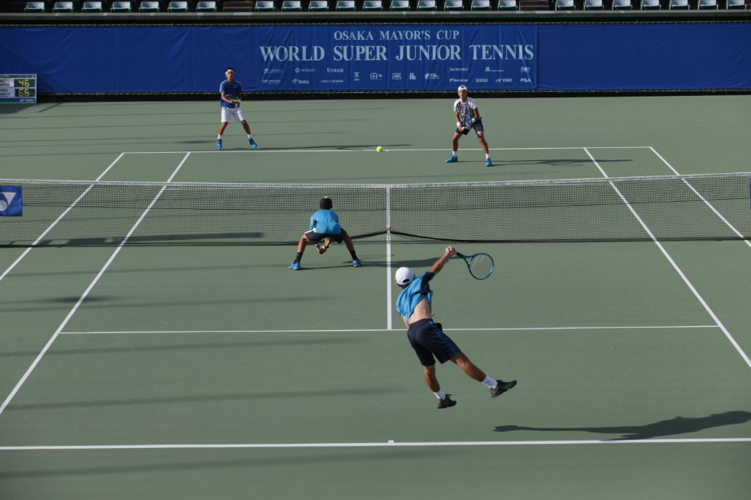
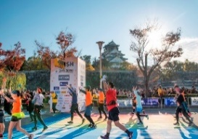
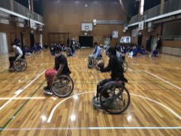

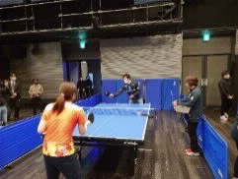
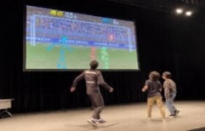
資料４ 都市像ごとの2021年度進捗状況（主要事業抜粋）
７．世界に誇れるスポーツ推進都市
・新型コロナウイルス感染症拡大の影響により一部実施を見送った事業もあるが、世界的なトップアスリートのパフォーマンスを「みる」機会を創出し、府民・市民に夢と希望を与えることができる活力のある都市をめざし取り組んでいる。
国際競技大会、イベント等の誘致・開催
大阪マラソン開催事業
オリンピアン・パラリンピアン等トップアスリートの派遣
事業概要
・大阪のブランド力を活用して国際競技大会などを誘致し、トップアスリート
の競技を直接観戦し、スポーツの感動や興奮を体験できる機会を提供す
る。
2021年度目標
・テニス競技大会観客数：30,000名
・大阪城トライアスロン大会観客数：100,000名
進捗状況：計画どおり進捗（テニス競技大会）、
延期又は中止（大阪城トライアスロン大会）
・テニス競技大会
世界スーパージュニアテニス選手権
大会を無観客にて開催
・大阪城トライアスロン大会
2021年度中止
事業概要
・さらなる魅力づくりに取り組むとともに、大会の国際化を推進することによ
り、世界トップレベルの市民マラソンをめざす。今大会から、「びわ湖毎日
マラソン」との統合により、オリンピック等の代表選考レースとしての機能を
併せ持つ大会として開催し、大阪の都市魅力を国内外に発信。
2021年度目標
・海外ランナーエントリー数：15,000人
進捗状況：延期または中止
・2022年２月27日開催予定。
・コロナ禍のため、海外ランナーの募集
を中止
・一般ランナー部門の開催を中止
事業概要
①オリンピアン・パラリンピアンを府内の小学校、支援学校に派遣し、実技等を通じてオリンピック・パラリンピックの
機運醸成及び大会後のレガシーの創出を図る。また、在阪スポーツチームと連携し、トップアスリートとの直接
的な触れ合いを通じて、子どもたちのスポーツに対する関心の向上を図る。
②オリンピック等の世界大会に出場したトップアスリートが大阪市立の小学校を訪問し、講話や実技指導を通じ
て、子どもたちの「夢」や「目標」を育み、スポーツへの興味関心を高める。
2021年度目標
①オリンピアン・パラリンピアン派遣事業：10回程度、トップアスリート小学校ふれあい事業：150校
②来年度以降の夢授業の活用について、実施校の評価が5段階中「4」以上
進捗状況：計画どおりに進捗
①コロナ禍を受け、実施日の変更等調整して実施（実績は１月末現在）
オリンピアン・パラリンピアン派遣事業：10回実施（２月に１回予定）
トップアスリート小学校ふれあい事業：32校実施（２月以降17校予定）
※多数の応募があり、東京2020大会の成果を踏まえ、事業拡充を検討
②トップアスリート等による「夢・授業」を173校で計181回実施。
（1月末現在、2月以降に16回予定）
８．健康と生きがいを創出するスポーツに親しめる都市
・新型コロナウイルス感染症拡大の影響を受け、当初の予定どおり実施できない事業もあったが、スポーツイベントを通じて更なるスポーツに親しむ機会を提供するとともに、第2次大阪府スポーツ推進計画、大阪市スポーツ振興計画に基づく各種事業を着実に推進している。引き続き、年間を通じて様々なスポーツを「する」「ささえる」健康で活力のある都市をめざし取り組んでいく。
舞洲スポーツ振興事業
大阪スポーツプロジェクト推進事業
事業概要
・大阪市と舞洲を拠点に活動するプロスポーツチームが中心となり、情報発信、イベント、人材育成等のスポーツ振興事業を実施する。
2021年度目標
・スポーツの振興に繋がっていると感じている市民の割合：70％
進捗状況：計画どおりに進捗
・イベント開催については年度内に2回実施予定
・有名TikTokクリエーターとのコラボ動画作成（2021年７月）
・プロスポーツチームを実践フィールドにして学びの場を提供する舞洲ビジネスコンテストの開催
（2021年10月）
・スポーツチームやパートナー企業等のSDGsの取組を掲載したハンドブックを市内小学校に配布
（2022年１月）
事業概要
・スポーツによる都市魅力の向上につなげるため、在阪スポーツチーム等と一体となって、大阪スポーツコミッション(OSAKA SPORTS
ＰROJECT)を設立し、スポーツツーリズムの推進を図る。
2021年度目標
・大阪にゆかりのプロスポーツチーム７チームの府内での年間主催試合観客者数合計360万人
進捗状況：計画どおりに進捗
・2022年１月16日に、「大阪スポーツコミッション(OSAKA SPORTS ＰROJECT)」を設立
し、トップアスリートによるトークショーやスポーツ体験等の設立記念イベントを実施。
構成団体：
在阪スポーツチーム16チーム(オリックス・バファローズ、ガンバ大阪、セレッソ大阪、
ＦＣ大阪、スペランツァ大阪、シュライカー大阪、花園近鉄ライナーズ、
NTTドコモレッドハリケーンズ大阪、大阪エヴェッサ、堺ブレイザーズ、サントリーサンバーズ、
パナソニックパンサーズ、JTマーヴェラス、日本生命レッドエルフ、日本ペイントマレッツ、
大阪ラヴィッツ)、 (公財)大阪府スポーツ協会、大阪府障がい者スポーツ協会、
大阪商工会議所
6

Slide 7
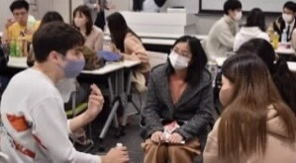
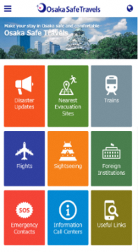

資料４ 都市像ごとの2021年度進捗状況（主要事業抜粋）
９．大阪の成長を担うグローバル人材が活躍する都市
・新型コロナウイルス感染症拡大の影響により、一部事業をオンラインに組替えて実施するなど、国内外の若者に学びの場を提供し、世界で活躍できる人材を育てる都市をめざし取り組んでいる。今後は、国内外の高度人材の育成及び大阪での活躍支援に取り組んでいく。
おおさかグローバル塾/グローバル体験プログラム
外国人留学生就職支援事業
英語イノベーション事業
事業概要
・海外の大学で学位取得をめざす高校生を対象に、英語力やコミュニケーション力等の強化を図るとともに、海外の
大学への進路指導を行うなど、総合的な支援（通称：おおさかグローバル塾）を実施する。
・府内の高校生等を対象に、実践的英語体験（通称：グローバル体験プログラム）を実施し、海外への興味や
英語でのコミュニケーションの必要性に気づかせることにより、将来のグローバル人材の裾野を拡げる。
2021年度目標
・おおさかグローバル塾修了者の海外進学レベルの英語力の習得：90％以上
・グローバル体験プログラム参加者のうち、英語の習得意欲が高まった割合：95％以上
・海外に関する関心が高まった割合：95％以上
進捗状況：計画どおりに進捗
・おおさかグローバル塾の受講生48名、新型コロナウイルス感染症拡大の影響で短期留学を見送り、府内での講
座を中心に実施（2021年7月~2022年2月）。
・定員2,000名でグローバル体験プログラム実施中(2021年7月～2022年3月) 。
事業概要
・府内大学の外国人留学生を対象に、就職に関するセミナー等を実施し、
大阪企業への就職を促進する。
2021年度目標
・府内企業に対する理解が深まった外国人留学生の割合：90%以上
進捗状況：計画どおりに進捗
・大学等と連携し、外国人留学生向けに
就職活動やインターンシップ、
ビジネス日本語等に関するセミナーを10回実施
事業概要
大阪市立小中学校において、英語教育の強化を図ることにより、自分の考えや意見を英語で伝えることができるコミュニケーション能力を育み、グローバル社会において活躍し貢献できる人材を育成する。
2021年度目標
・CEFR A１レベル相当以上の英語力を有する中学３年生の割合
50％
進捗状況：計画どおりに進捗
・全小中高校において、ネイティブ・スピーカーを活用した授業を実施。
・全小学校において低学年からの英語教育を推進。
・246小学校に対し、訪問研修等を実施。全中学校に対し、英語４
技能テストを踏まえた研修を実施。
10．出会いが新しい価値を生む多様性都市
・世界中から訪れる外国人が府民と変わりなく安心・快適に過ごせる環境を整えることで、多様な人材や企業を惹きつけ、新しい価値を生み出す都市をめざし取り組んでいる。引き続き、在住外国人の安全・安心を確保する取組みを進めるとともに多様性の実現、国際都市大阪の魅力発信に向けた施策を実施していく。
外国人への情報提供・相談対応
災害時多言語支援事業（Osaka Safe Travels） （再掲）
事業概要
①外国人に生活・就労等に関する情報提供や相談対応を一元的に行う相談窓口を運営する（公財）大阪府国際交流財団に対
し補助を行うとともに、多言語での情報発信を行う。
②外国人が安心して快適に生活をおくり、大阪を住みやすい都市として認識し、定着を促すため、在住外国人を対象とした専門分野
の相談会を実施する。大阪国際交流センターのインフォメーションセンター内にある「外国人のための相談窓口」において、大阪市役
所及び区役所等における外国人住民からの相談対応時に電話通訳を実施するとともに、窓口への来訪及び電話による在留手続、
雇用、医療、福祉、出産・子育て・子どもの教育等の生活にかかる適切な情報や、手続き等の実施、相談場所に迅速に到達でき
るよう、情報提供や相談を多言語で行う。
2021年度目標
①外国人相談件数：2,400件
② ・【外国人のための「一日インフォメーションサービス」】来場者アンケート（満足度）90％以上及び相談件数165件以上
・ 【インフォメーションセンター運営事業】 相談件数3,400件
進捗状況：計画どおりに進捗
①国の交付金を活用して（公財）大阪府国際交流財団に補助を行い、「大阪府外国人情報コーナー」を実施・運営し、新型コロ
ナ関連を含め、生活や雇用などの外国人の相談に対応。
② 【外国人のための「一日インフォメーションサービス」】第1回実施（7/25））、第2回実施（12/18）
来場者アンケート（満足度）98％、相談件数133件
【インフォメーションセンター運営事業】 相談件数 2,689件（12月末現在）
事業概要
・災害時に外国人が必要とする災害や交通等の情報を多言語（12言語）で一元的に提供するウェブサイト・アプリ「Osaka Safe Travels」の管理・運用を行うとともに、情報の充実や発信、普及促進に取り組む。
2021年度目標
・ Osaka Safe Travelsの周知活動、医療機関位置情報など掲載情報の充実
進捗状況：計画どおりに進捗
・（公財）大阪府国際交流財団や市町村等と連携し、在住外国人も含め幅広く
周知を継続。
・医療機関位置情報等を掲載（GPSを活用して、外国人が受診可能な医療
機関までのルート検索が可能）。
7

